Slide 1
Дидактические игры ПО ИЗО
Выполнила:
Мосина М.В.

Slide 2
Игра «Цветные корзинки»
Цель игры: игра направлена изучение цветов детьми 2,5-3,5 лет, запоминание названий основных цветов, развитие речевых навыков дошкольников, развитие наблюдательности, памяти. Ход игры: детям предлагается собрать в корзинки перепутанные предметы, ребенок тянет любую карточку, но положить ее он должен в корзинку того же цвета, при этом громко назвать цвет и предмет который он выбрал.

Slide 3
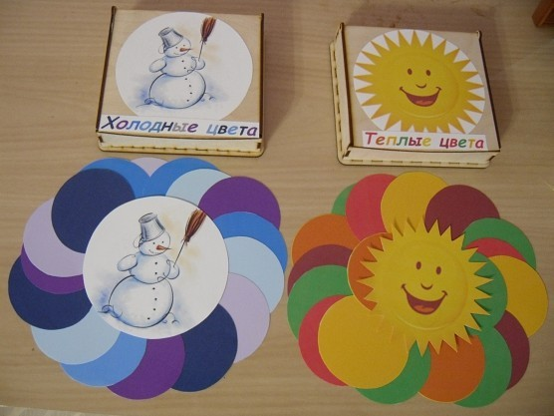
Игры на развитие цветоведения.

Slide 4
Игра «Морское дно»
Цель игры: развитие навыков художественной композиции, развитие речи, логического мышления, памяти. Детям демонстрируется морское дно (пустое), и нужно сказать, что все морские жители захотели поиграть с нами в "Прятки", а чтобы их найти нужно отгадать про них загадки. Тот кто угадал, вешает жителя на фон. Получается законченная композиция. Воспитатель мотивирует детей к изобразительной деятельности. (Хорошо использовать со средней и старшей группами). Можно пригласить к доске несколько детей и попросить их составить разные композиции из одних и тех же предметов. Данная игра развивает сообразительность, реакцию, композиционное видение.

Slide 5
Игра «Кони расписные»
Цель: закрепление знаний основных мотивов русских народных росписей («Гжель», «Городец», «Филимоново», «Дымка»), закреплять умения отличать их среди других, правильно называть, развивать чувство колорита. Ход игры: ребенку, необходимо определить на какой полянке будет пастись каждая из лошадок, и назвать вид прикладного творчества, по мотивам которого они расписаны.

Slide 6
Игры по декоративно-прикладному искусству. Выбирают элементы городецкой росписи (здесь есть и не городецкие элементы) и раскладывают узор на доске.

Slide 7
Игра «Матрёшкин сарафан»
Цель игры: развивать композиционные навыки, закреплять знания детей об основных элементах росписи русской матрешки, закреплять знания и русской национальной одежде. Ход игры: На доске нарисованные силуэты трех матрешек, воспитатель вызывает трех детей по очереди, они на выбор одевают каждый свою матрешку.

Slide 8
Игра «Волшебный пейзаж»
Одна из наиболее сложных тем это конечно изучение перспективы в пейзаже - далекие предметы кажутся меньше, ближние больше. Для этого тоже удобнее использовать игру. Цель игры: учить детей видеть и передавать в рисунках свойства пространственной перспективы, развивать глазомер, память, композиционные навыки. Ход игры: Ребенку необходимо расставить в кармашки деревья и домики по размеру, в соответствии с их перспективной удаленностью. (подготовительная группа).

Slide 9
Игра «Собери пейзаж»
Цель игры: формировать навыки композиционного мышления, закреплять знания сезонных изменений в природе, закреплять знание понятия «пейзаж», развивать наблюдательность, память. Ход игры: ребенку предлагается из набора печатных картинок составить пейзаж определенного сезона (зима, весна, осень или зима), ребенок должен подобрать предметы , соответствующие именно этому времени года, и при помощи своих знаний построить правильную композицию.

Slide 10
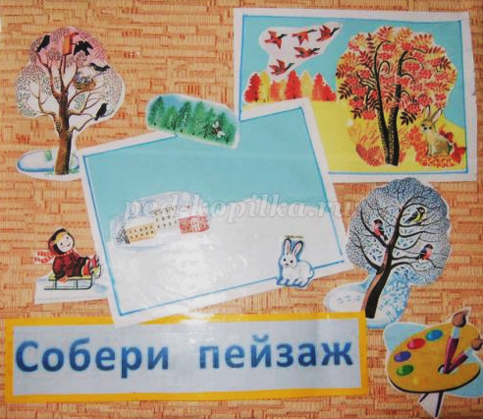

Slide 11
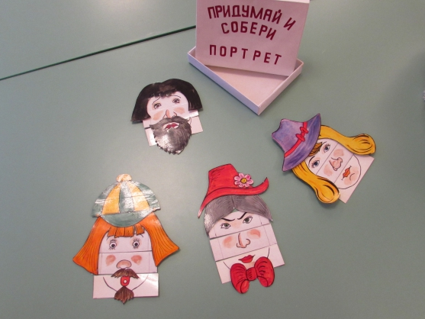
Игра «Придумай и собери портрет»
Цель: составить портрет из отдельных частей лица по собственному выбору и воображению.

Slide 12
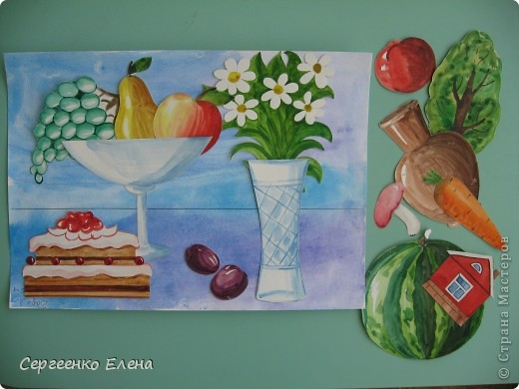
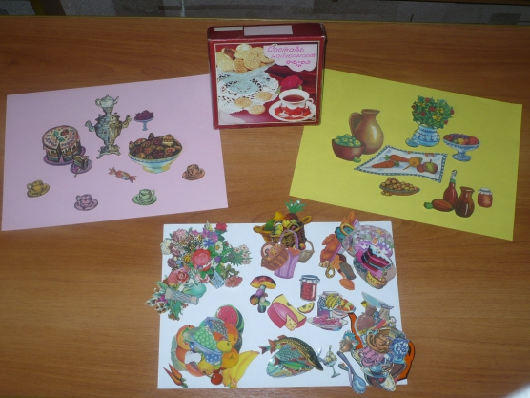
Игра «Составь натюрморт»
Цель: закрепить знания о жанре натюрморта, научить составлять композицию по собственному замыслу, по заданному сюжету (праздничный, с фруктами и цветами, с посудой и овощами и т.д.)
Материал: разнообразные картинки с изображением цветов, посуды, овощей, фруктов, ягод, грибов или реальные предметы (посуда, ткани, цветы, муляжи фруктов, овощей, декоративные предметы)
Описание игры: воспитатель предлагает детям составить композицию из предложенных картинок, или составить композицию на столе из реальных предметов, используя для фона различные ткани.

Slide 13
Для маленьких.
По образцу собрать узор.
Для детей чуть постарше. Самостоятельно составить узор из предложенных элементов.

Slide 14
Игры на развитие творческого воображения.

Slide 15
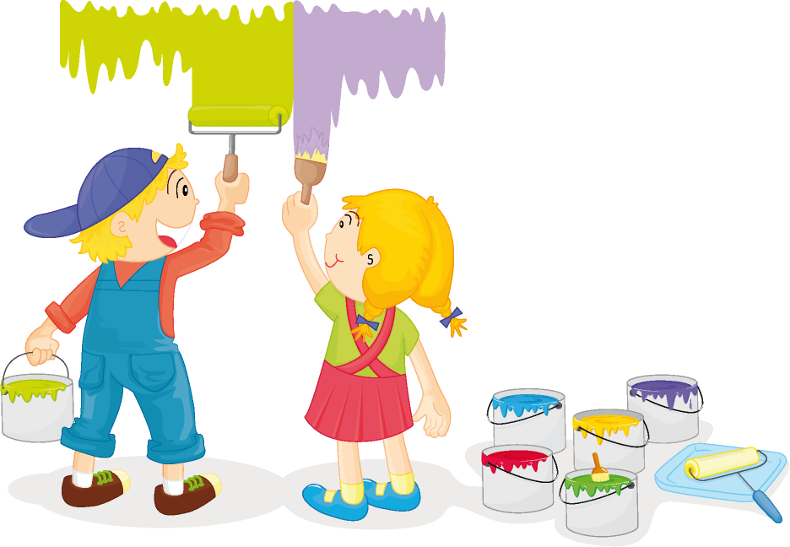
Спасибо за внимание!

